Slide 1




TRƯỜNG TIỂU HỌC NGỌC LÂM
MÔN TOÁN LỚP 2
Bài 12: Bảng trừ (qua 10)
Tiết 1 – trang 47

Slide 2





Yêu cầu cần đạt
1. Biết bảng trừ (qua 10) trong phạm vi 20.
2. Thực hiện được các phép trừ (qua 10) trong phạm vi 20.
Title 4

Slide 3



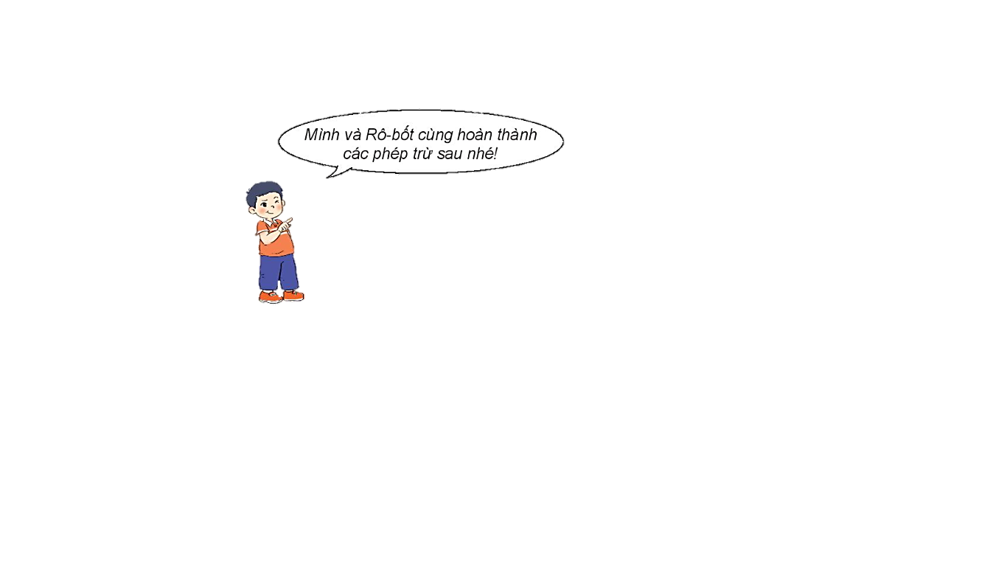
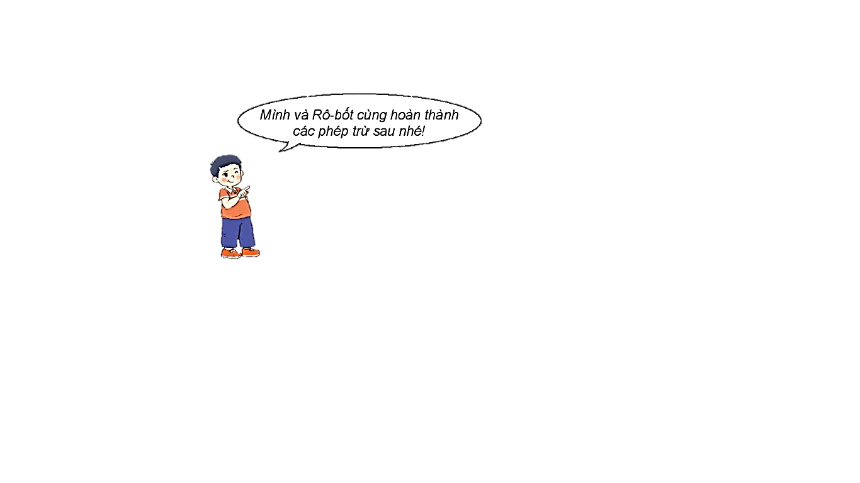

11 - 4 =
?
7
13 - 5 =
8
?
9
?
12 - 3 =
14 - 8 =
?
6

Slide 4





11 - 2 = 9
11 - 3 = 8
11 - 4 = 7
11 - 5 = 6
11 - 6 = 5
11 - 7 = 4
11 - 8 = 3
11 - 9 = 2
A, đó là các phép trừ qua 10. Chúng ta hoàn thành luôn bảng trừ (qua 10) nào!
12 - 3 = 9
12 - 4 = 8
12 - 5 =
12 - 6 = 6
12 - 7 = 5
12 - 8 = 4
12 - 9 = 3
13 - 4 = 9
13 - 5 = 8
13 - 6 = 7
13 - 7 = 6
13 - 8 = 5
13 - 9 = 4
?
14 - 5 = 9
14 - 6 =
14 - 7 = 7
14 - 8 = 6
14 - 9 = 5
7
?
15 - 6 = 9
15 - 7 = 8
15 - 8 = 7
15 - 9 = 6
8
16 - 7 = 9
16 - 8 =
16 - 9 =7
8
17 - 8 = 9
17 - 9 = 8
?
18- 9 =
9
?

Slide 5




1. Tính nhẩm
11 - 6
13 - 8
16 - 7
= 9
= 5
= 5
14 - 7
= 7
15 - 6
= 9
17 - 9
= 8

Slide 6
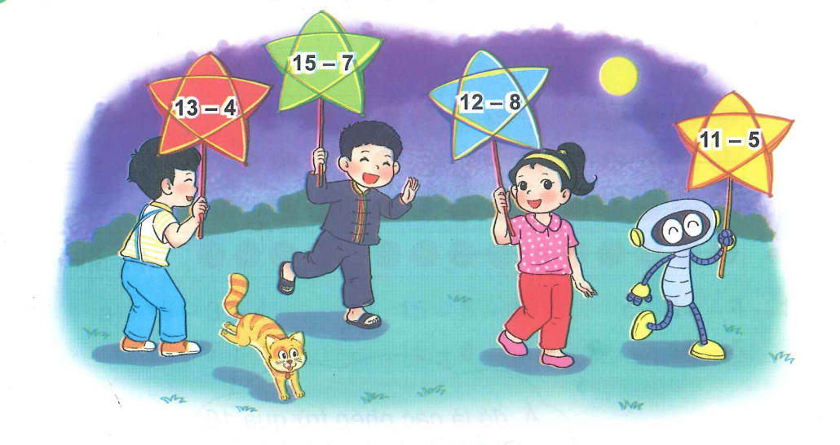


2. Bạn nào cầm đèn ông sao ghi phép tính có kết quả bé nhất?
8
9
4
6
Bạn Mai cầm đèn ông sao ghi phép tính có kết quả bé nhất

Slide 7
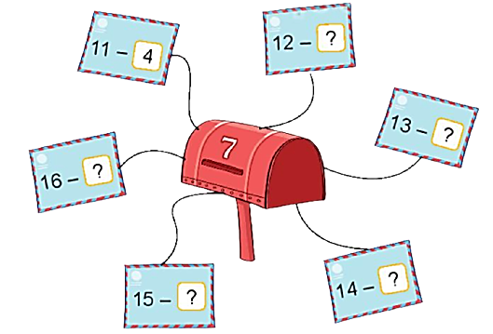

3. Số?
5
6
9
7
8

Slide 8


Chiếc nón kì diệu
Câu 1
Câu 12
Câu 11
Câu 2
Câu 10
Câu 3
Câu 9
Câu 4
Câu 8
Câu 5
Câu 7
Câu 6

Slide 9


Câu 1
11 - 4 = ?
11 - 4 = 7

Slide 10


Câu 2
15 - 9 = ?
15 - 9 = 6

Slide 11

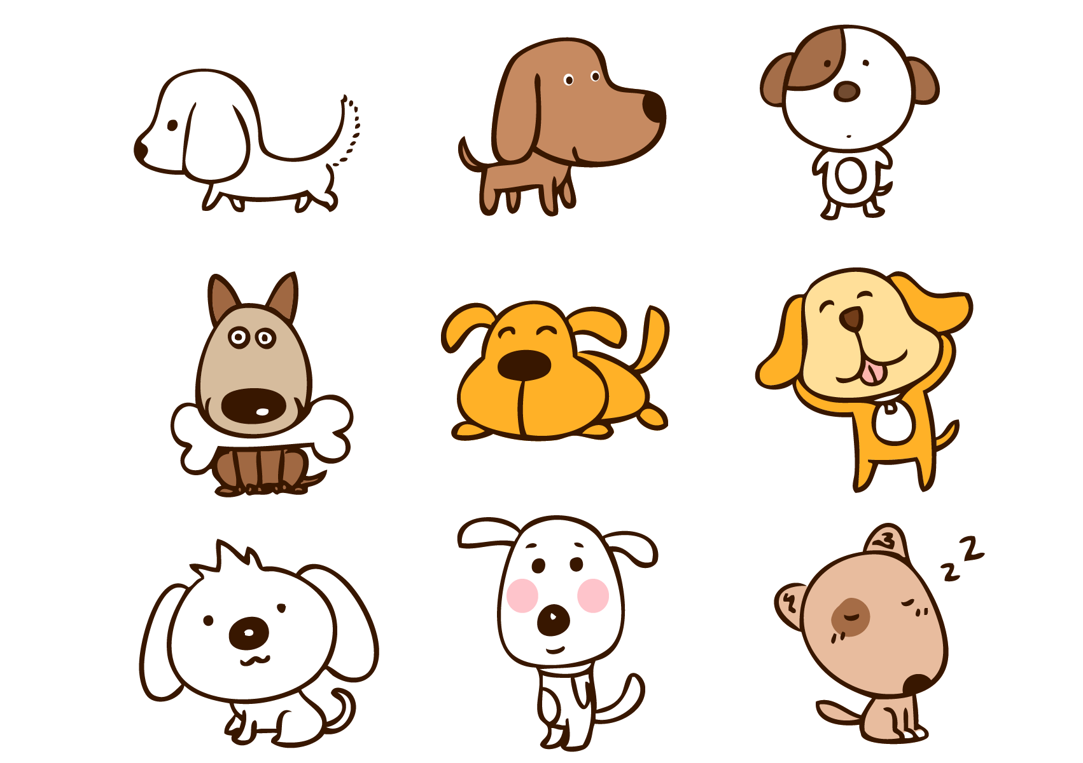
Câu 3
18 - 9 = ?
18 - 9 = 9

Slide 12
Câu 4
16 - 7 = ?
16 - 7 = 9

Slide 13

Câu 5
14 - 5 = ?
14 - 5 = 9

Slide 14

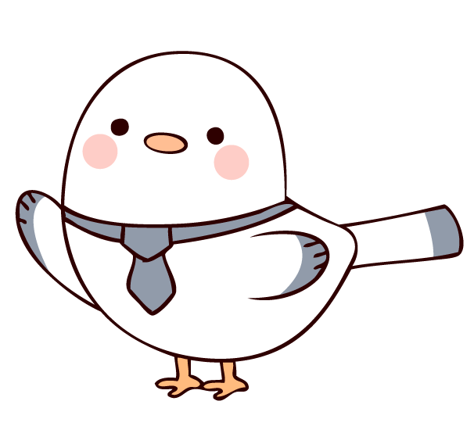
Câu 6
12 - 8 = ?
12 - 8 = 4

Slide 15


Câu 7
13 - 7 = ?
13 - 7 = 6

Slide 16
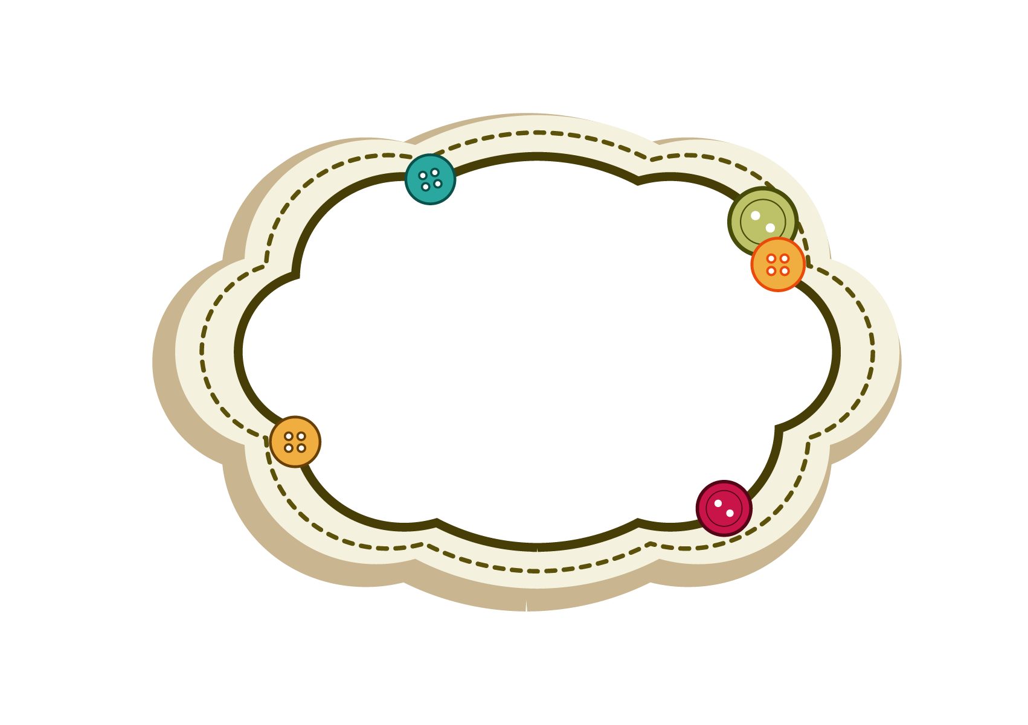
Câu 8
15 - 6 = ?
15 - 6 = 9

Slide 17

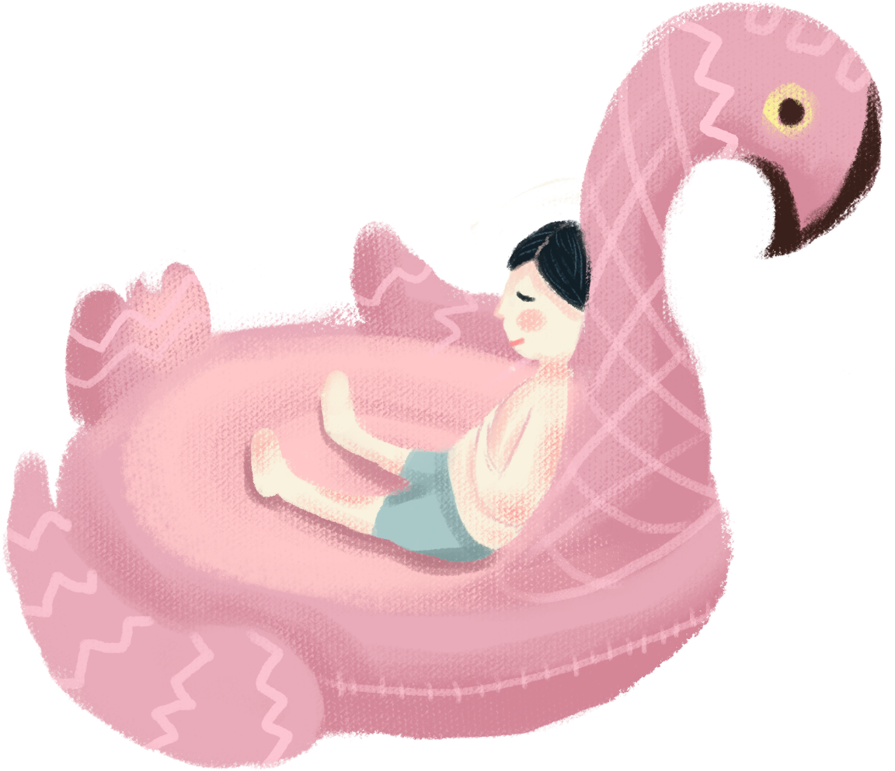
Câu 9
17 - 9 = ?
17 - 9 = 8

Slide 18


Câu 10
12 - 7 = ?
12 - 7 = 5

Slide 19
Câu 11
16 - 9 = ?
16 - 9 = 7

Slide 20
Câu 12
14 - 6 = ?
14 - 6 = 8

Slide 21
Yêu cầu cần đạt
1. Biết bảng trừ (qua 10) trong phạm vi 20.
2. Thực hiện được các phép trừ (qua 10) trong phạm vi 20.
Title 4

Slide 22
Định hướng học tập
Ôn tập bảng trừ (qua 10) trong phạm vi 20.
Xem trước bài sau “Luyện tập”.
Title 4

Slide 23
Hẹn gặp lại các con trong tiết học sau!

